Slide 1
O PODER DAS ANOTAÇÕES EM VENDAS
“CADERNINHO”
4
2
1
-
1
1.000,00
1.000,00
6
4
1
1
2
800,00
400,00
3
1
-
1
-
-
-
Resumo 13 7 2 2 3 1.800,00 600,00
POR
CONTRATO
+ ou – 50%
+ ou – 50%
Imagine se você tiver os dados da
Semana, mês, ano...
Notes:
UM RAIO X DO SEU PROBLEMA E VENDAS VEJA O EXEMPLO DE UM CAMPEÃO...

Slide 2
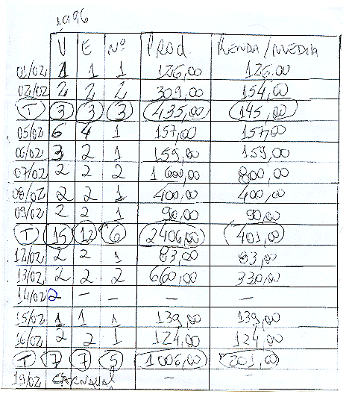
Notes:
PÁGINA EM BRANCO, CADERNO EM BRANCO

